Slide 1
Hálózati Operációs Rendszerek
Hálózati Biztonság
Dr. Bilicki Vilmos
Szegedi Tudományegyetem
Informatikai Tanszékcsoport
Szoftverfejlesztés Tanszék

Slide 2
Tartalom
Alapok
  TCP/IP képességek, problémák
Technológiák
  PKI
Fogalmak, problémák
  Malware
  BotNet
  DOD, DDOS, SMURF
Védekezés
  NAT/PAT
  Tűzfal
  Proxy
Védelmi architektúrák
Hálózati Operációs Rendszerek

Slide 3
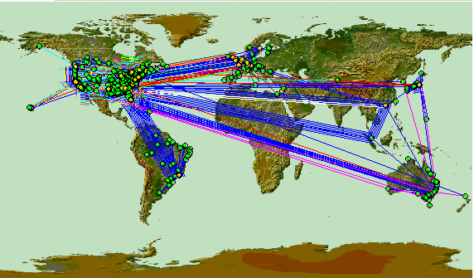
Az Internet fizikai topológiája
http://www.caida.org/tools/visualization/mapnet/Backbones/
Hálózati Operációs Rendszerek

Slide 4
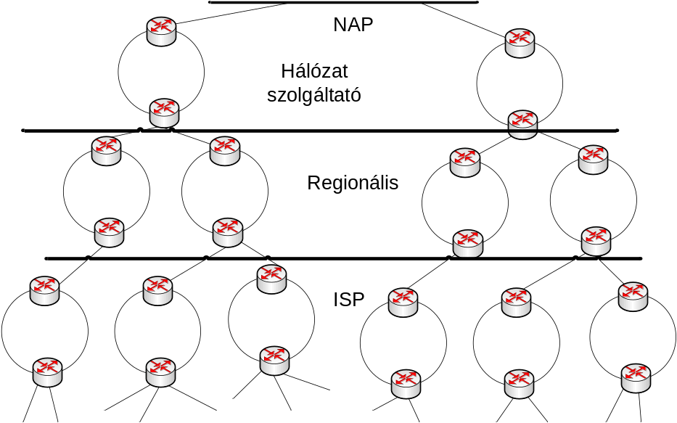
Az Internet struktúrája
Globális elérhetőség (a felhasználó nem veszi észre, hogy sok hálózat van, csak egyet lát)
Hierarchikus szerkezetű
  TierI (kapcsolatot ad el vagy társul)
  TierII (társul és fizet másnak a kapcsolatért)
  Tier III. (fizet a kapcsolatért)
  Rétegei
    Felhasználók
    Helyi Internet szolgáltatók
    Regionális Internet szolgáltatók
  Point of Presence – POP
  Network Access Point
A hálózatok közötti viszonyok
  Tranzit (mi fizetünk érte)
  Társ (tipikusan ingyenes)
  Szolgáltató (mások fizetnek nekünk)
Nem egészen hierarchikus
  Az egyes cége külön NAP-okat hoztak létre
  A különböző szintű szolgáltatók nem csak a saját szintjükön tevékenykednek
Hálózati Operációs Rendszerek

Slide 5
A hálózat működése
A hálózati réteg feladat:
  Egy hierarchikus címzés segítségével azonosítani a hálózat egyes szegmenseit
  Megkeresni közöttük a legkedvezőbb útvonalat
  Legjobb szándék szerint kézbesíteni az adat csomagokat
Elemei:
  Forgalomirányítók
    Több logikai vagy fizikai interfész és képes átvinni a forgalmat közöttük
  Hostok, Állomások
    Egy vagy több logikai vagy fizikai interfész és nem képes átvinni a forgalmat közöttük
Forgalom típusok:
  Normál (Unicast)
  Töbesküldés (Multicast)
Hálózati Operációs Rendszerek

Slide 6
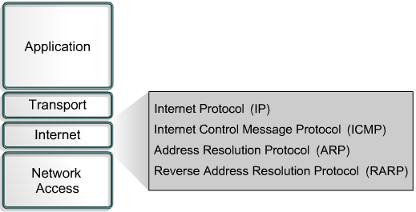
IPv4 – TCP/IP Internet réteg
Kézbesítés:
  Legjobb szándék szerint (Best effort), nincs garancia
Elemei
  IP csomagok
    TCP
    UDP
    ICMP
    IGMP
    …
  Egyéb csomagok
    ARP
    RARP
  IP címzés
    Hierarchikus cím tartomány
    A cím és a topológia és a cím tartomány együtt van definiálva
  Forgalomirányítók
    Tipikusan a csomag cél címe alapján hozzák meg döntéseiket
    Minden csomagot külön kezelnek
Kommunikációs módok:
  Pont – Pont (Unicast)
  Üzenetszórás (Broadcast)
  Többesküldés (Multicast)
Hálózati Operációs Rendszerek

Slide 7
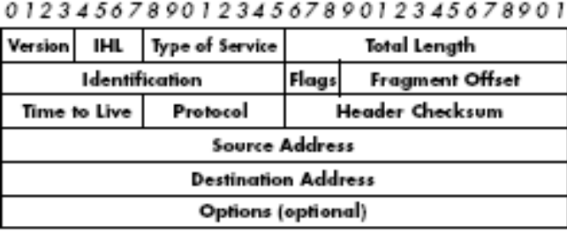
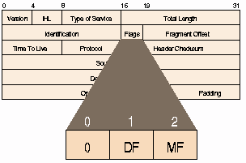
IPv4 csomag felépítése
Fejléc
  Verzió: 0100
  Fejléc hossz: min. 20 oktet max. 24 oktet
  Type of Service: Általában két részre osztják:
    Precedencia (Prioritás)
    TOS (Késleltetés, Sávszélesség, Megbízhatóság, Pénz)
    Diffserv-nél használják
  Csomag hossz: max 64K, tipikusan 1500 Byte
  Azonosító (a darabolt csomag részek azonosítója)
  Jelző zászlók: nem darabolható (MTU tesztelés), darab jön még
  Time-to-Live: Hurkok kezelése, implementáció függő, tarceroute!
  Protocol: ICMP, IGMP, TCP, UDP, RSVP, OSPF, …
  Fejléc ellenőrző kód
  Opciók:
    Laza forrás forgalomirányítás
    Szigorú forgalom irányítás
    Útvonal naplózása
    Időbélyeg rögzítés
Tartalom
Hálózati Operációs Rendszerek

Slide 8
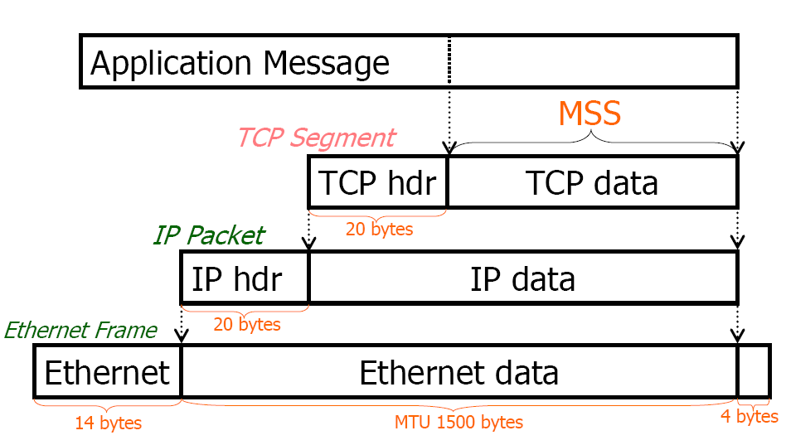
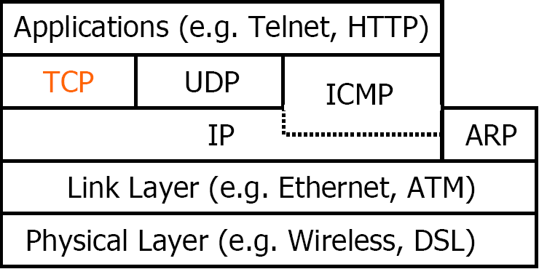
Transmission Control Protocol - TCP
Egyszerű, robosztus
Tulajdonságai:
  Vég-Vég vezérlés
  Viszony kezelés
  Sorrendhelyes átvitel
  Torlódás vezérlés
Hálózati Operációs Rendszerek

Slide 9
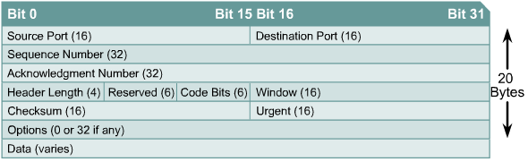
TCP szegmens formátum
Hálózati Operációs Rendszerek

Slide 10
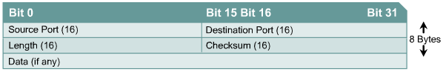
UDP szegmens formátum
Hálózati Operációs Rendszerek

Slide 11
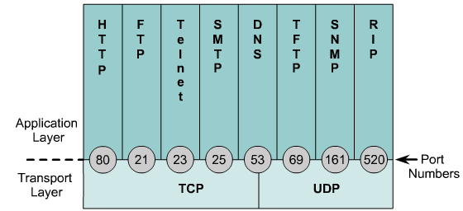
Portok
1024 alatt jól ismert portok
1024 fölött dinamikus
Hálózati Operációs Rendszerek

Slide 12
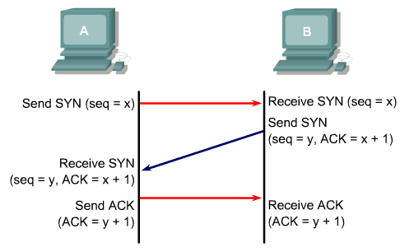
TCP viszony felépítés
Három fázisú kézfogás
  Szekvencia számok?
Hálózati Operációs Rendszerek

Slide 13
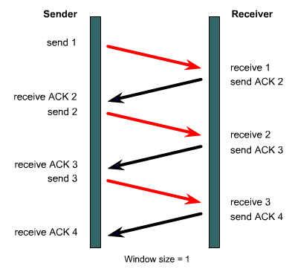
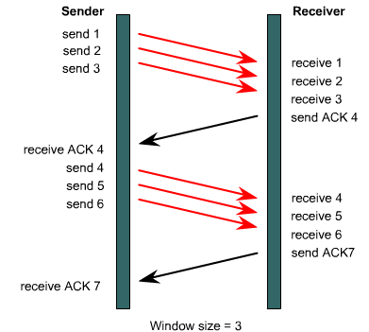
TCP ablakozás
A sávszélesség adott
Az átlagsebességet kell belőni
Hálózati Operációs Rendszerek

Slide 14
NAT
IP címek kimerülőben vannak
Cím újrahasznosítás
  DHCP
  Network Address Translation
RFC 1631(1994 – rövid távú megoldás!)
  A csonk tartományokban a klienseknek csak nagyon kis része folytat kommunikációt a külvilággal (ez ma már nem feltétlenül igaz!)
    Belül privát cím tartomány
    Kívül publikus cím tartomány
  A TCP csomag fejlécében módosítani kell az ellenőrző összeget
  Egyes protokolloknál le ki kell cserélni a címeket
  A többit majd meglátjuk
Hálózati Operációs Rendszerek

Slide 15
NAT variációk
Teljes terelő (Full Cone)
  Minden kérésnél a belső cím/port ugyanarra a külső cím/port-ra van kötve
  Külső host a külső címre küldve tud a belsővel kommunikálni
Szabályozott terelő (Restricted Cone)
  Ugyanaz mint az előző, csak a külső alkalmazás csak akkor tud a belsővel kapcsolatba lépni, ha a belső ezt kezdeményezi
Port szabályozott terelő (Port Restricted Cone)
  Ugyanaz mint az előző, csak portokra is vonatkozik
Szimmetrikus
  A külső címzettől függő cím hozzárendelés
  Csak a csomagot megkapó külső címzett tud UDP választ küldeni
Hálózati Operációs Rendszerek

Slide 16
PKI és társai
Kivonat (Hash)
Titkos kulcsú titkosítás (Symetric)
Nyilvános kulcsú titkosítás (Asymetric)
Digitális aláírás (Digital Siganture)
Digitlis tanúsítvány (Digital Certificate)
Tanúsítvány hatóság (Certificate Authority)
Hálózati Operációs Rendszerek

Slide 17
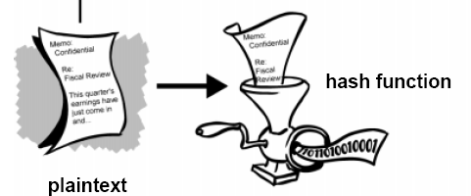
Kivonat
Tetszőleges bemenet
Pl.: 128 bites kimenet
A bemeneten egy kis változtatás is megváltoztatja a kimenete is
Nem visszafejthető
Hálózati Operációs Rendszerek

Slide 18
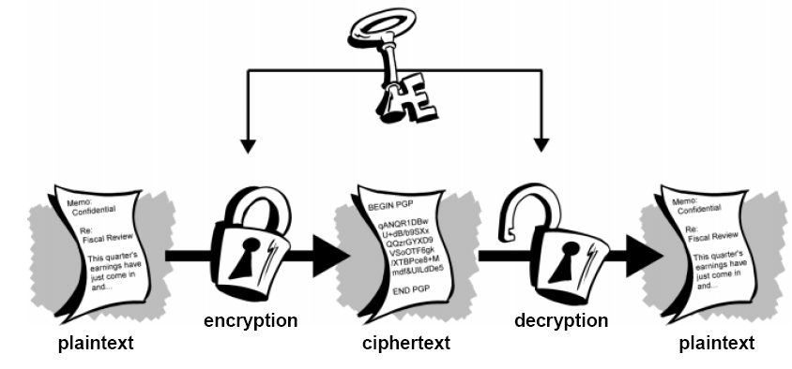
Szimmetrikus kulcsú titkosítás
Közös kulcs
Gyors
Kulcselosztás?
Hálózati Operációs Rendszerek

Slide 19
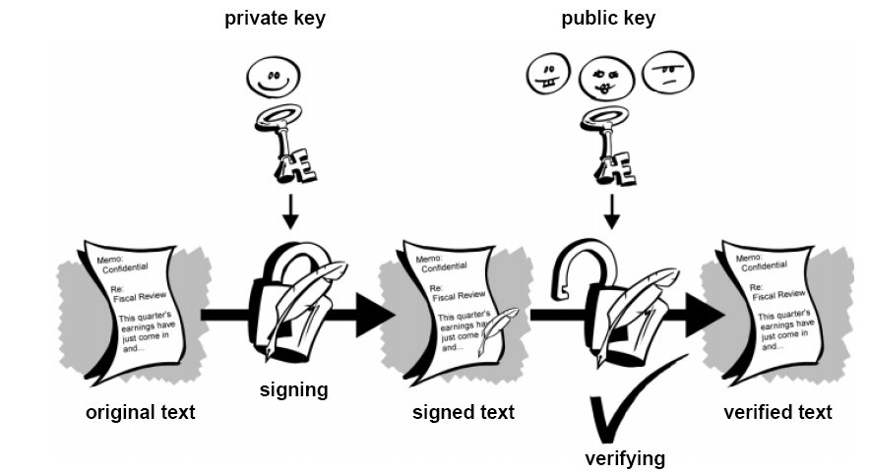
Aszimmetrikus kulcsú titkosítás
Nyilvános kulcs
Titkos kulcs
Lassú
Hálózati Operációs Rendszerek

Slide 20
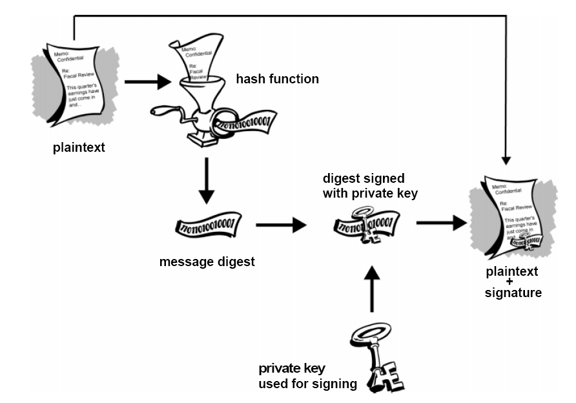
Digitális aláírás
Hálózati Operációs Rendszerek

Slide 21
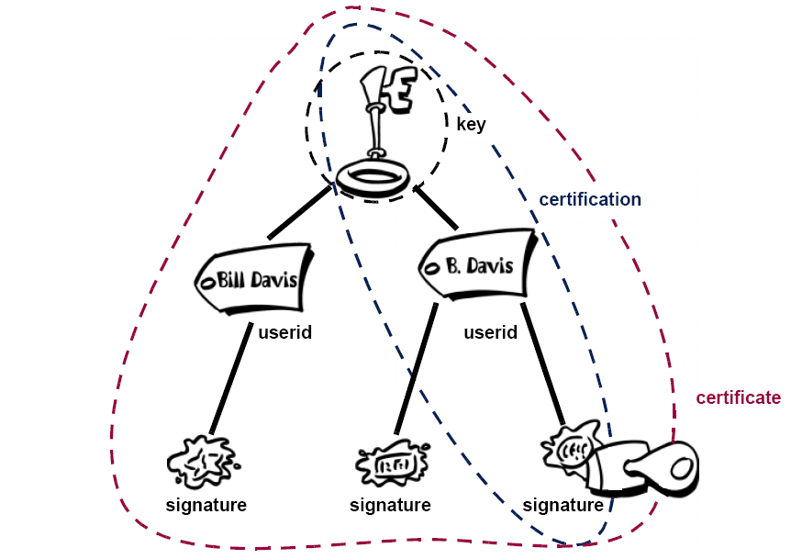
Digitális tanúsítvány
Hálózati Operációs Rendszerek

Slide 22
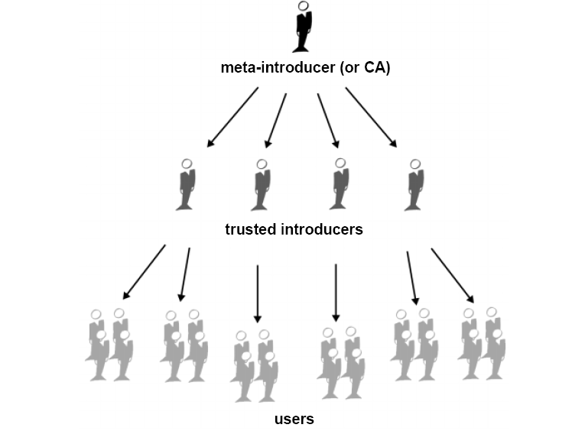
Tanúsítvány hatóság
Hálózati Operációs Rendszerek

Slide 23
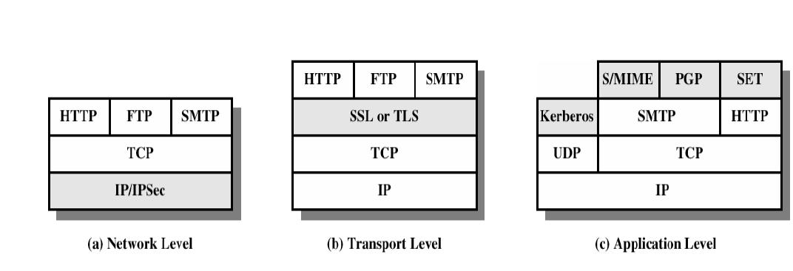
Biztonsági megoldások
Hálózati Operációs Rendszerek

Slide 24
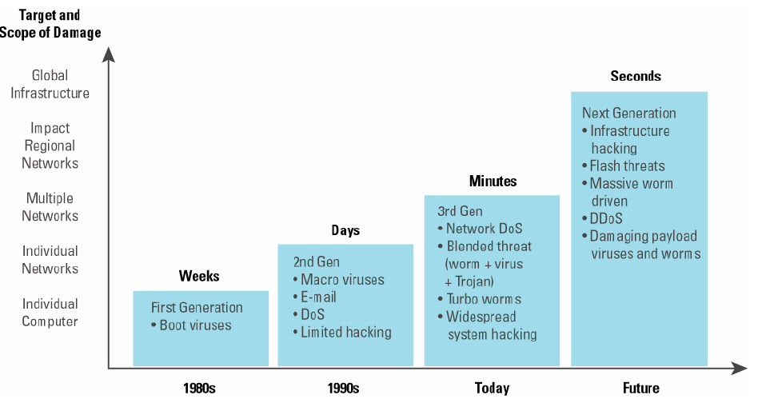
Támadások fejlődése
Forrás: Cisco

Slide 25
Fogalmak problémák
Malware
Botnet
IPSpoofing
DNS, DNS gyorstár mérgezés
DOS, DDOS, SMURF
Hálózati Operációs Rendszerek

Slide 26
Malware
Vírus – önmagát sokszorosító program, tipikusan megosztott médián terjed
Féreg – hasonló mint a círus, csak hálózaton terjed
Hátsó bejárat – rejtett bejárat amely lehetővé teszi a maga jogosultsági szintű funkcionalitás elérését
Rootkit – a rendszer adott részeit lecseréli
Key logger – a billentyűzetet figyeli
Trójai – a normál program részeként érkező kártékony program
Spyware – infomráció gyűjtő program
Hálózati Operációs Rendszerek

Slide 27
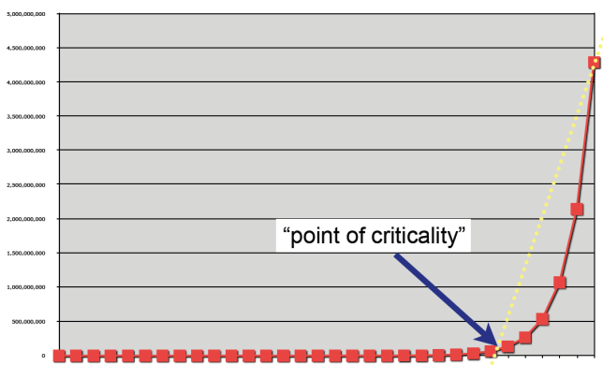
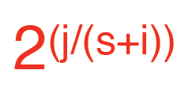
Féreg
A fertőzés exponenciálisan terjed :
  Kihasználja a cél eszköz valamilyen sérülékeny pontját
  Beágyazza magát a cél eszközbe (i időbe tellik)
  Újabb cél eszközöket keres (s időbe tellik)
  A folyamat újraindul
Hálózati Operációs Rendszerek

Slide 28
Felderítés (scanning)
Lokális információ
Véletlen IP
Permutációs
Hit List (48 MB)
Hálózati Operációs Rendszerek

Slide 29
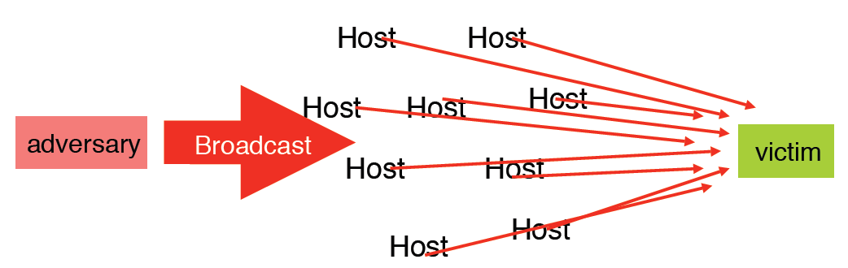
DOS, DDOS, SMURF
Szolgáltatás ellehtetlenítés
Pl.: TCP kapcsolatok nyitása, hibás csomagok
DDOS. Elosztott DOS
SMURF: forgalom generálás a cél hálózaton
Hálózati Operációs Rendszerek

Slide 30
Botnet
Internetre kapcsolt, idegen irányítás alatt lévő gépek csoporja
DOS, DDOS, SPAM fő forrása
Központosított
P2P
Nagy botnetek > 1M gép
Hálózati Operációs Rendszerek

Slide 31
IP Spoofing
IP Cím hamisítás
DOS, DDOS egyik eszköze
Hálózati Operációs Rendszerek

Slide 32
Megoldás(talán, nincs tökéletes)
Elvileg nincs szükség másra, csak megfelelően beállított gépekre
DE a szoftver hibák, emberi mulasztások, … miatt mégis szükség van:
  Elosztott, jól koordinálható, több rétegű védelem
  Integrált megoldás (kapcsolók, forgalomirányítók, szerverek, …)
  Automatikus reakció
  Védelmi keretrendszer
    Védelem - Védelmi rendszer
    Szabályozás - Bizalom és identitás menedzsment
    Titkosítás - Biztonságos kapcsolat
Hálózati Operációs Rendszerek

Slide 33
Biztonsági szabályok
A hálózatot biztonsági övezetekre kell osztani
Egy-egy biztonsági övezet saját biztonsági szabályrendszerrel bír
Ezen övezetek határán szükség van egy olyan eszközre mely a különböző szabályokból adódó konfliktusokat feloldja
Ez az eszköz legtöbbször a tűzfal
Hálózati Operációs Rendszerek

Slide 34
Védelmi eszközök
Tűzfal
  Osztályai:
    Személyes (első osztály)
    Forgalomirányító (második osztály)
    Alsó kategóriás hardver tűzfalak (harmadik osztály)
    Felső kategóriás hardver tűzfalak (negyedik osztály)
    Szerver tűzfalak (ötödik osztály)
  Típusai
    Csomagszűrő
    Cím transzformáló
    Állapottartó
    Kapcsolat szintű átjáró
    Proxy
    Alkalmazás rétegbeni szűrés
  Megvalósítások
    Netfilter (http://www.netfilter.org/ )
    ISA 2004 (http://www.microsoft.com/isaserver/ )
    CISCO PIX (http://www.cisco.com/warp/public/cc/pd/fw/sqfw500/ )
Behatolás érzékelő rendszer
  SNORT (http://www.snort.org/ )
  Cisco IDS 4200 (http://www.cisco.com/warp/public/cc/pd/sqsw/sqidsz/ )
Hálózati Operációs Rendszerek

Slide 35
Tűzfal típusok: Csomagszűrő
Mivel a különböző hálózatokat leggyakrabban forgalomirányítók kötik össze ezért ezen funkciók leggyakrabban itt található
Ha már van router akkor mindenképpen azon célszerű implementálni
A 3. rétegben működik
Szűrő feltételek:
  Forrás/Cél cím
  Forrás/Cél port
Ezzel célszerű az IP spoofing-ot kivédeni
Ez nagyon gyors és kis erőforrás igényű tud lenni
Hálózati Operációs Rendszerek

Slide 36
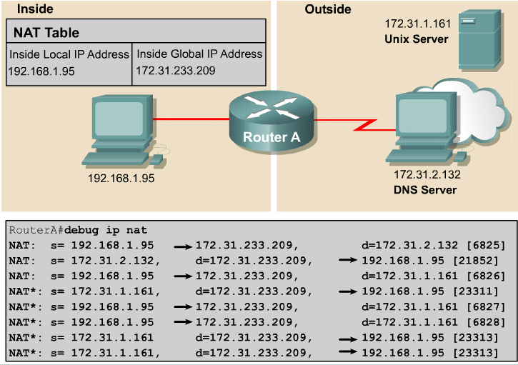
Tűzfal típusok: NAT
Tipusai:
  PAT – Port Address Translation
  NAT – Network Address Translation
Lehet:
  Dinamikus
  Statikus
Címfordítást
végez
Elrejti a
belső címeket
Alkalmazás
réteg?
Hálózati Operációs Rendszerek

Slide 37
Tűzfal típusok : Kapcsolat szintű átjáró
Nem vizsgál minden egyes csomagot
Amint a kapcsolat felépült utána az adott viszonyhoz tartozó összes csomag mehet
A 4. rétegben működik
Jobb mint csak csomagszűrés
Tartalmazhat alkalmazás rétegbeni funkciókat is
  Pl.: FTP
Hálózati Operációs Rendszerek

Slide 38
Tűzfal típusok : Állapottartó
Az előző kettő kombinációja
A 3., 4. rétegben működik
Minden kimenő csomag naplózva van az állapot táblában
  Forrás/Cél IP
  Forrás/Cél port
A bemenő forgalomnál így ellenőrizhető, hogy ki kezdeményezte
Ez a tudás mindenképpen megkövetelendő egy tűzfaltól
Egyéb információkat is eltárolhat
  Protkoll falg-ek
Hálózati Operációs Rendszerek

Slide 39
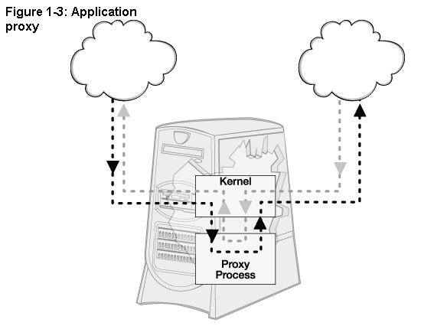
Tűzfal típusok : Proxy
A kommunikáció 3 vagy több fél között folyik
  Kliens
  Proxy
  Szerver
Títkosítatlan esetben a kliens nem látja közvetlenül azokat a csomagokat amelyeket a szerver küldött és fordítva
Títkosított esetben a proxy
ellenőrzi a fejléceket és
ha minden OK akkor
továbbküldi
Gyorsítótár
Protokoll validáció
Felh. ID alapú döntés
Bonyolult
Minden protokollt ismernie kell
Hálózati Operációs Rendszerek

Slide 40
Alkalmazás szintű szűrés
A legintelligensebb
Értelmezni tudják az adott alkalmazás adatát és ez alapján döntéseket hoznak
SMTP parancsok, DNS parancsok, SPAM szűrés
Igény alapján dinamikusan nyitja a portokat
  DNS felé UDP csak akkor ha a DNS indította a kapcsolatot és addig amíg ez a kapcsolat tart
Títkosított forgalom kezelése:
  Ugyanaz mint a proxy-nál
  A tűzfalon végződtetve mindkét oldalon
Hálózati Operációs Rendszerek

Slide 41
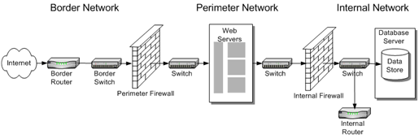
Védelmi topológiák
Egyszerű határ tűzfal
Megbízhatatlan gép
Három zónás architekrúra:
  Fegyvermentes övezet (DMZ DeMilitarized Zone)
  Kettős tűzfal
Hálózati Operációs Rendszerek

Slide 42
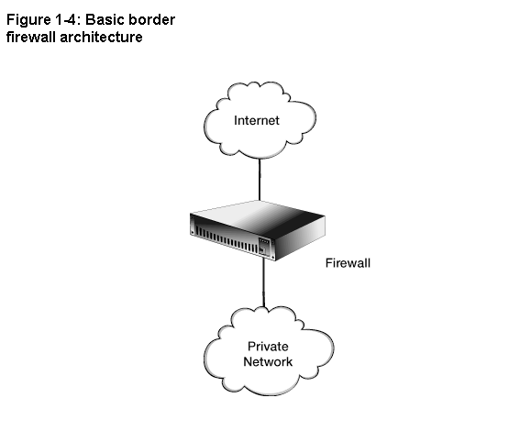
Határ tűzfal
Egyrétegű megoldás
Egy eszközre van telepítve minden tűzfal funkció
Egy eszköz köt össze minden hálózatot
Egyszerű
Olcsó
A legkevésbé biztonságos
megoldás
  Egy eszközön kell a
  biztonsági
  hiányosságokat
  kiaknázni
Hálózati Operációs Rendszerek

Slide 43
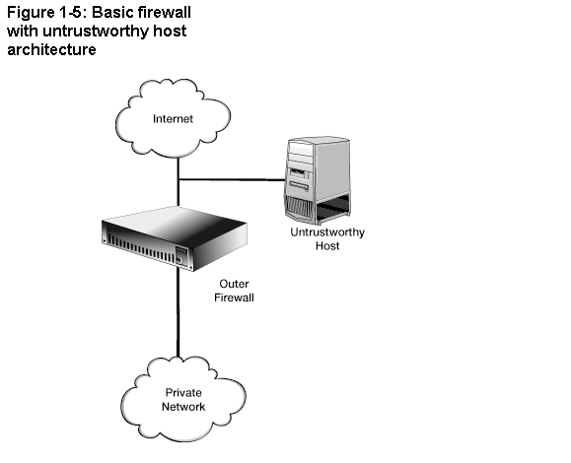
Megbízhatatlan gép
Vannak olyan szervereink melyek szolgáltatásokat nyújtanak a külvilágnak
  Web
  SMTP
  FTP
  NTP
  SSH
  RDesktop
  VPN szerver ?
  …
Mivel ez a leginkább
veszélyeztetett
ezért ezt a tűzfalon
kívül helyezzük el
Minimális szolgáltatásra kell
törekednünk
A belső gépek nem bíznak
meg benne
Hálózati Operációs Rendszerek

Slide 44
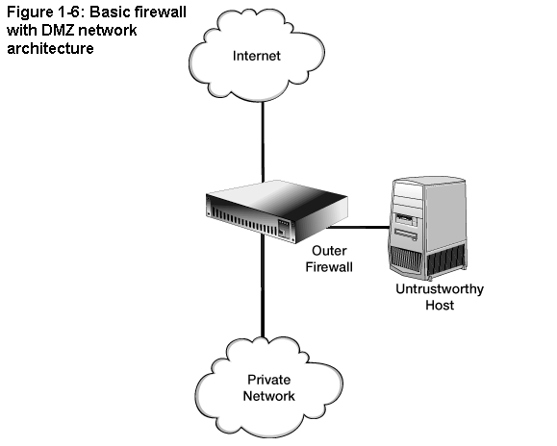
Demilitarizált övezet
A megbízhatatlan szolgáltatókat is védeni szeretnénk
Itt egy új hálózatot alakítunk ki ezen szolgáltatások számára
Nagyobb
  Biztonság
  Rendelkezésre állás
  Megbízhatóság
Hálózati Operációs Rendszerek

Slide 45
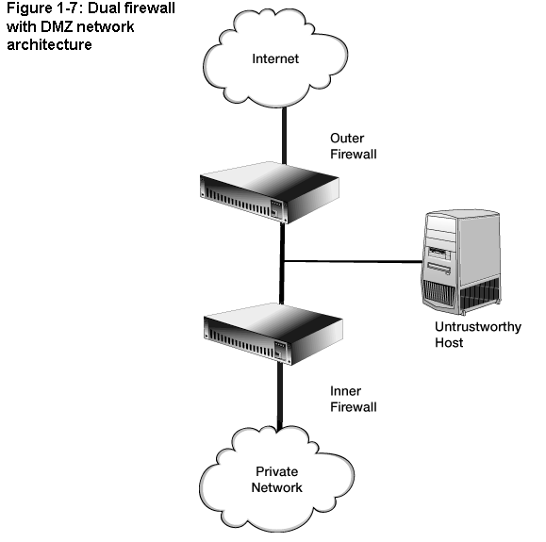
Dupla tűzfal
A célja ugyanaz mint az előzőé
Funkciók
  Perem tűzfal
  Belső tűzfal
Hálózatok:
  Határ hálózat
  DMZ
  Belső hálózat
Célszerű különböző
architektúrájú tűzfalakat
választani
Hálózati Operációs Rendszerek

Slide 46
Belső tűzfal
A belső hálózathoz történő hozzáférést szabályozza
Külső nem megbízható felhasználók elvileg soha nem léphetnek be a belső hálózatra
  Web szerver esetén a web szerver fog kommunikálni a belső részekkel
Hálózati Operációs Rendszerek

Slide 47
Tipikus beállítások
Minden tiltva ami nincs engedve
Tiltani a belső IP címek forrásként feltüntetését kívülről
Tiltani a külső IP címek forrásként feltüntetését belülről
Engedélyezni a DMZ DNS szerverek UDP-n történő megszólítását a belső DNS szerverekről
Engedélyezni a belső DNS szerverek UDP-n történő megszólítását a DMZ-ből
TCP DNS forgalom engedélyezése (szerver figyelembe vételével)
Kimenő SMTP a DMZ SMTP átjáróról
Bejövő SMTP a DMZ SMTP átjárótól
Engedi a proxy-tól származó forgalmat befelé
Engedi a forgalmat a proxy felé
Szegmensek támogatása
Szegmensek közötti forgalom állapotkövetéses forgalomirányítása
Magas rendelkezésreállás támogatása
Hálózati Operációs Rendszerek

Slide 48
Perem tűzfal
Feladata a szervezet határain túli felhasználók kiszolgálása
Típusai:
  Megbízható (távoli iroda)
  Félig megbízható (üzleti partnerek)
  Megbízhatatlan (publikus weboldal)
Ez az eszköz fogja fel a támadásokat (jó esetben)
Hálózati Operációs Rendszerek

Slide 49
Tipikus beállítások
Minden tiltva ami nincs engedve
Tiltani a belső IP címek forrásként feltüntetését kívülről
Tiltani a külső IP címek forrásként feltüntetését belülről
Engedélyezni a külső DNS szerverek UDP-n történő megszólítását (DMZ-ből)
Engedélyezni a belső (DMZ) DNS szerverek UDP-n történő megszólítását
TCP DNS forgalom engedélyezése (szerver figyelembe vételével)
Kimenő SMTP a belső SMTP átjáróról
Bejövő SMTP a belső SMTP átjárónak
Engedi a proxy-tól származó forgalmat a külvilág felé
Engedi a forgalmat a proxy felé
Hálózati Operációs Rendszerek

Slide 50
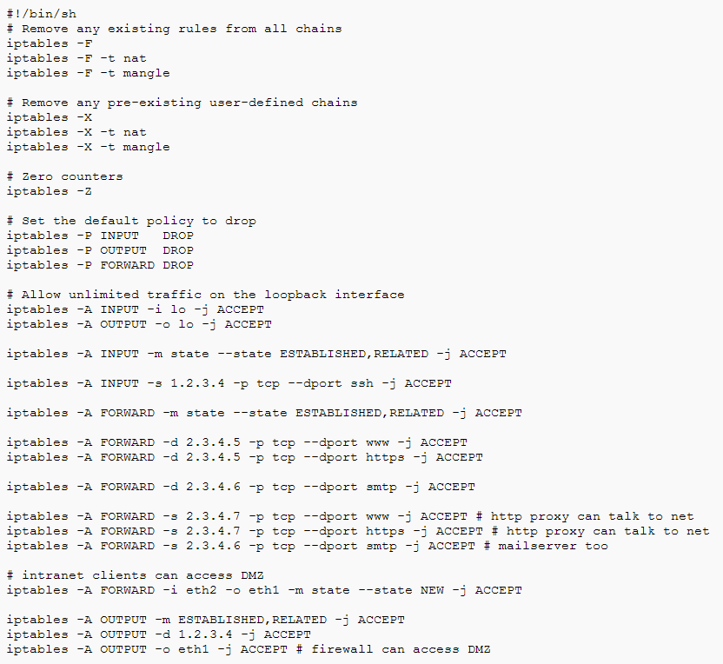
Példa netfilter conf.
Hálózati Operációs Rendszerek

Slide 51
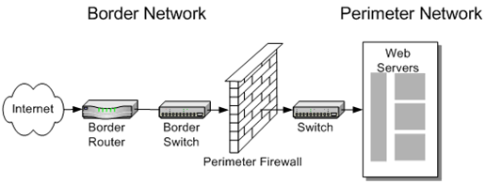
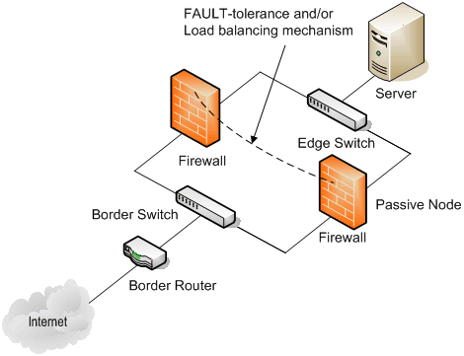
Rendelkezésre állás (perem/belső)
Egy tűzfal
Több tűzfal:
Hálózati Operációs Rendszerek

Slide 52
Tartalom
Alapok
  TCP/IP képességek, problémák
Technológiák
  PKI
Fogalmak, problémák
  Malware
  BotNet
  DOD, DDOS, SMURF
Védekezés
  NAT/PAT
  Tűzfal
  Proxy
Védelmi architektúrák
Hálózati Operációs Rendszerek

